Slide 1
人人用户性格分析与预测
2011011279 汪忆辰
2011011300 周若凡
2011011308 叶 紫

Slide 2
项目初衷
SRT可以免考？！
It’s interesting!
研究社交网络用户群体的性格其实就是在研究我们自己。
另外，社交网络中我们表现出的性格，和现实中是一致的吗？值得思考……

Slide 3

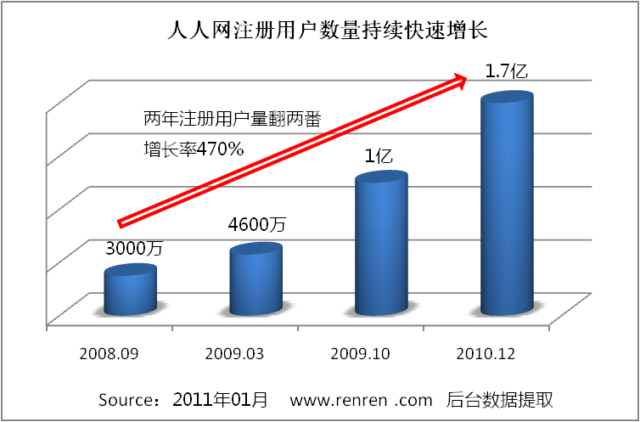
Why ？

Slide 4
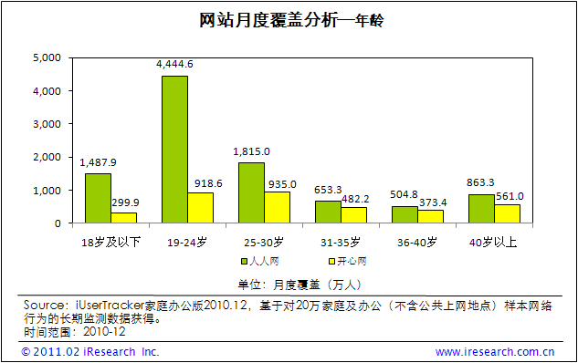
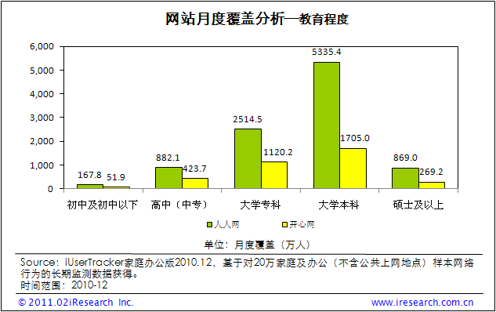
以大学生为代表的用户群体

Slide 5

丰富的数据信息

Slide 6

Our Idea
利用丰富的人人网的用户数据（文字、图片、音频），分析用户的性格特点
从数据中提取特征，训练出可预测用户性格的模型
提供一个人人用户性格测试APP

Slide 7
研究价值
社会科学价值
社交网络用户是否存在群体性的性格特征？
社交网络用户在网页上的真实行为是怎样反映自身性格的？
市场价值
社交网络的运营商能否根据用户的性格特点提供更好的服务？
是否会根据用户的性格特点改进营销策略？

Slide 8
文献综述
Predicting Personality With Social Media
－Golbeck J, Robles C, Turner K
Our Twitter Profiles, Our Selves: Predicting Personality With Twitter
－Quercia D, Kosinski M, Stillwell D

Slide 9

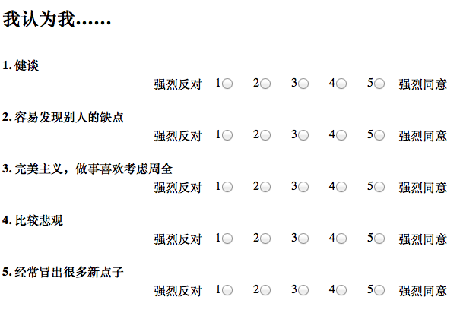
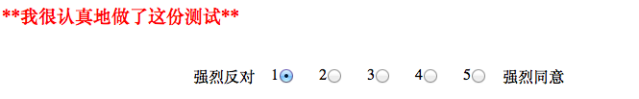
前期工作
阅读paper
制作问卷，通过人人应用获取“标准集”
Notes:
为了足够“标准”，我们设置了最后一题

Slide 10
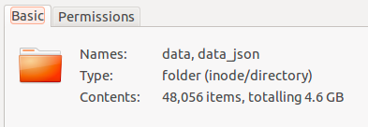
数据收集
总共收到88份有效问卷
通过人人API接口抓取数据（一切可以能抓到的数据：基本信息，状态，分享，日志，照片，以及各种“加密”信息……）
庞大的数据耗费了许多时间……

Slide 11
统计分析
Personality | Avg | StdDev | Min | Max
Agr | 0.6368 | 0.1449 | 0.278 | 0.917
Ope | 0.6154 | 0.1426 | 0.2 | 0.975
Con | 0.5209 | 0.1453 | 0.194 | 0.861
Neu | 0.5209 | 0.1713 | 0.062 | 0.969
Ext | 0.5266 | 0.1343 | 0.219 | 0.844

Slide 12
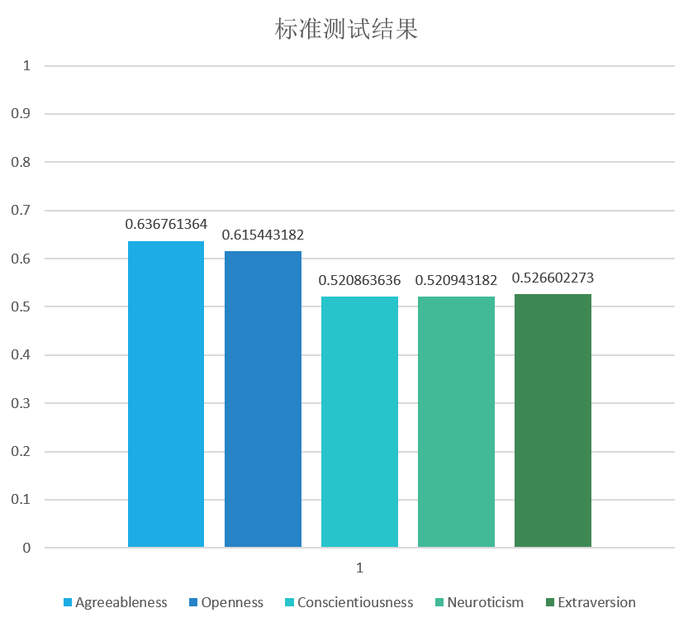
平均性格指数

Slide 13

文本特征
对状态、日志、分享、个人主页的信息进行量化处理
条数、频率、长短、类型、情感倾向
正负面情感分类
看/v 了/u X/nx 战警/n 前传/n First/nx /w Class/nx ，/w 人物/n 很/d 饱满/a ，/w 好/a 基/n 友/n 相爱/v 相/d 杀/v 看/v 的/u 好/a 纠结/v

Slide 14
图片特征
选择使用matlab强大的图片处理工具
特征选择：
256色颜色直方图（HSV＝16*4*4）
纹理的粗糙度、对比度、方向度
人脸识别
所有图片取均值
速度瓶颈

Slide 15
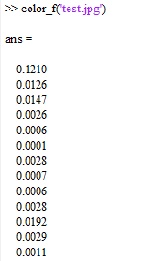
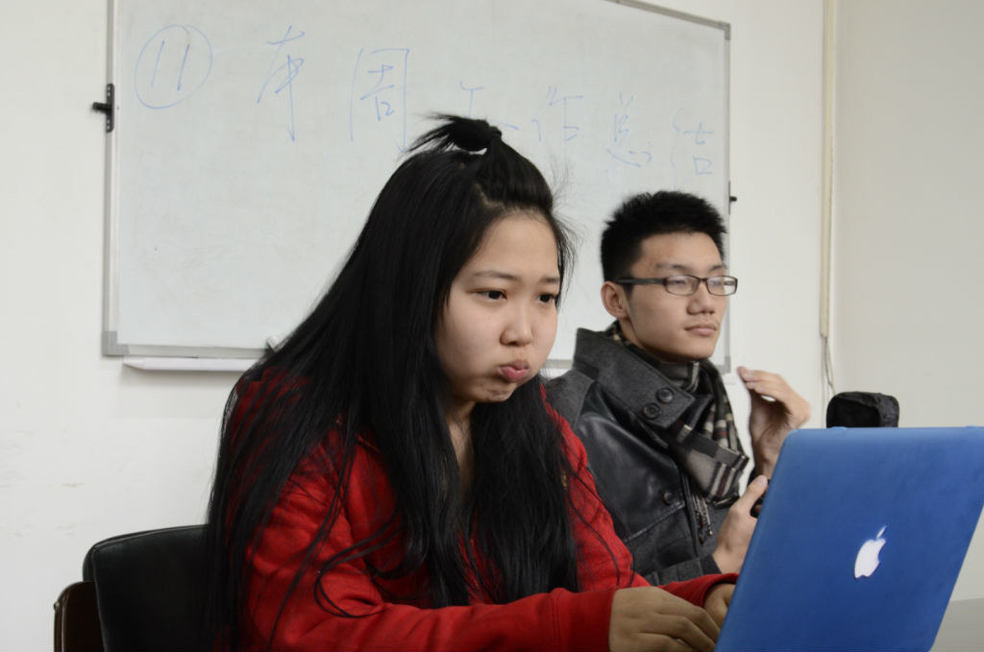
256维颜色直方图
描述不同色彩在整副图像所占的比例
RGB->HSV，做累积

Slide 16
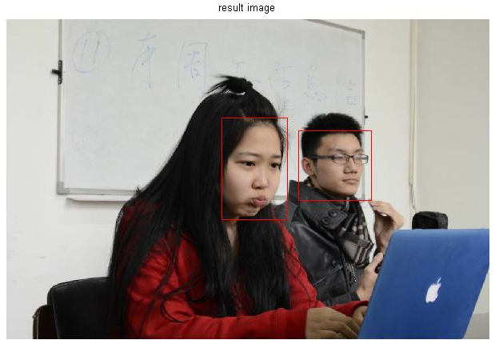

人脸识别
简单的算法识别图片中人脸的个数
截取和肤色相近的色块，并对比长宽比

Slide 17

纹理特征
视觉特征
Tamura纹理特征中的三个：粗糙度，对比度，方向度
粗糙度：活动窗口像素的平均强度值
对比度：灰度图片的方差与alpha通道
方向度：每个像素的梯度向量

Slide 18

音频处理
仍然选用matlab的音频处理工具
能量熵
均值信息熵
过零率
频谱衰减
频谱流量
矩心

Slide 19
相关性检验
 |  | Agreeableness | Openness | Conscientiousness | Neuroticism | Extraversion
PosWordNum | Pearson 相关性 | -.091 | -.022 | -.007 | -.019 | .072
 | 显著性（双侧） | .400 | .835 | .945 | .861 | .507
 | N | 88 | 88 | 88 | 88 | 88
NegWordNum | Pearson 相关性 | -.128 | .041 | .181 | .098 | .131
 | 显著性（双侧） | .236 | .706 | .091 | .365 | .223
 | N | 88 | 88 | 88 | 88 | 88
PosStatusRatio | Pearson 相关性 | .062 | -.090 | -.223* | -.088 | -.080
 | 显著性（双侧） | .564 | .405 | .036 | .413 | .461
 | N | 88 | 88 | 88 | 88 | 88
NegStatusRatio | Pearson 相关性 | -.062 | .090 | .223* | .088 | .080
 | 显著性（双侧） | .564 | .405 | .036 | .413 | .461
 | N | 88 | 88 | 88 | 88 | 88

Slide 20
拟合效果

Slide 21
模型性能对比

Slide 22
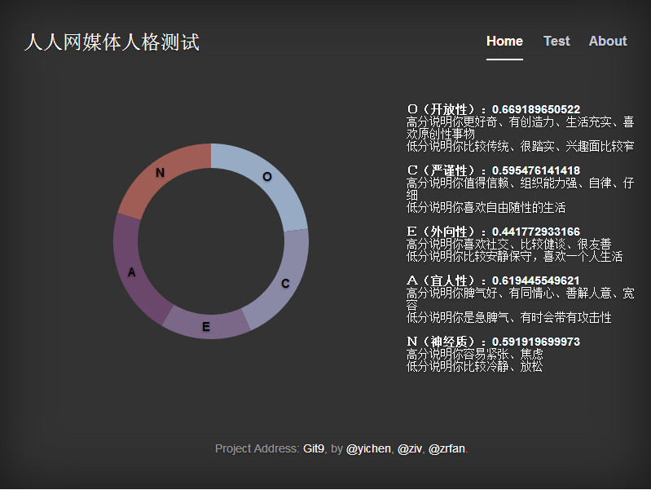
测试结果界面

Slide 23
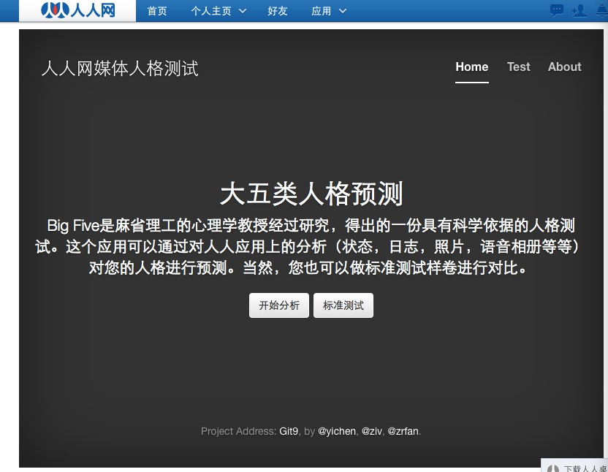
To be continued…
增加数据量
增加新的机器学习算法
美化应用界面

Slide 24
Thank you!
Q&A

